Slide 1

安恒信息
WEB概述及其前端题型
以安恒资料修改与增加

Slide 2
WEB做题概述
WEB解题思路：
常见知识点的使用 常见漏洞的组合利用
新型漏洞点的使用 新型漏洞点的组合使用
解题难点：
1. 考点的寻找
2. 猜脑洞、猜出题者的思路
3.做题途中没思路
4.漏洞未知
5.漏洞多重组合
6.趋势：web题少而难
2

Slide 3
WEB常见出题套路
1. 爆破：包括爆破md5、爆破随机数、验证码识别等；
2. 绕WAF：包括花式绕MySQL、绕文件读取关键字检测之类的拦截
3. 花式玩弄几个PHP特性：包括弱类型，反序列化+destruct、\0截断、iconv截断；
4. 密码题：包括hash长度扩展、异或、移位加密各种变形、32位随机数过小、随机数种 子可预测等；
5. 各种找源码技巧，包括git、svn、xxx.php.swp、*www*.(zip|tar.gz|rar|7z)、
xxx.php.bak；
6. 文件上传：包括花式文件后缀.php345、inc、phtml、phpt、phps、各种文件内容检测
<?php <? <%；<script language=php>、花式解析漏洞；
7. MySQL类型差异：包括和PHP弱类型类似的特性，0x、0b、0e之类，varchar和 integer相关转换，非strict模式截断等；

Slide 4
WEB常见出题套路
8. open_basedir、disable_functions花式绕过技巧，包括dl、mail、imagick、bash漏洞、 Directorylterator及各种二进制选手插足的方法；
9. 条件竞争：包括竞争删除前生成shell；
10. 社工：包括花式查社工库、微博、QQ签名、whois；
11. Windows特性：包括端文件名、iis解析漏洞、NTFS文件系统通配符、::$DATA、冒号 截断；
12. SSRF：包括花式探测端口、302跳转、花式协议漏洞、gophar直接取shell等； 13. XSS：各种浏览器auditor绕过、富文本过滤黑名单绕过、flash xss、CSP绕过；
14. XXE：各种XML存在的地方（rss/word/流媒体）、各种XXE利用方法（SSRF、文件 读取）；
15. 协议：花式IP伪造X-Forwarded-For/X-Client-IP/X-Real-IP/CDN-Src-IP、花式改UA、 花式藏Flag、花式分析数据包；

Slide 5
苟安固言层
J!!!!fP' DA$-seωrity 旦到国
html CSS javascript
。
杭州安恒信息技术股份有限公司

Slide 6
JS前端：
1. 验证绕过 解混淆
2. 常见编码加密 jsfuck jjencode aaencode 3. js + 杂项隐写

Slide 7
JS前端：
jsfuck：http://www.jsfuck.com/

Slide 8
JS前端：
jsfuck：http://www.jsfuck.com/
其原理就是利用了js的隐式类型转换
大概的规则是这样的：
1、字符串连接符（+）：只有两边不全是number的时候才起到字符连接的作用
2、算术运算符（+ - * / % ++ --）：会先将不是number类型的使用Number()转换成number类型再做运算
3、关系运算符（> < <= >= == != === !===）：这个复杂一点
1）如果一边是字符串，会先将不是number类型的使用Number()转换成number类型再做运算
2）如果两边是字符串，则同时转换成number，不过不是调用Number(),而是str.charCodeAt()方法转成相应的unicode编码
4、复杂数据类型先转换String，再转成number进行运算
其实原理是转成上面的规则情况范围内，再根据上面的规则进行类型转换再运算。

Slide 9
一些基本的表达：
false => ![]
true => !![]
undefined => [][[]]
NaN => +[![]]
0 => +[]
1 => +!+[]
2 => !+[]+!+[]
10 => [+!+[]]+[+[]]

Slide 10
Array => []
Number => +[]
String => []+[]
Boolean => ![]
Function => []["filter"]
eval => []["filter"]["constructor"]( CODE )()
window => []["filter"]["constructor"]("return this")()

Slide 11
JS前端：
Jsfuck
实现：alert(1)
<script>
[][(![]+[])[+[[+[]]]]+([][[]]+[])[+[[!+[]+!+[]+!+[]+!+[]+!+[]]]]+(![]+[])[+[[!+[]+!+[]]]]+(!![]+[])[+[[+[]]]]+(!![]+[])[+[[!+[]+!+[]+!+[]]]]+(!![]+[])[+[[+!+[]]]]][([][(![]+[])[+[[+[]]]]+([][[]]+[])[+[[!+[]+!+[]+!+[]+!+[]+!+[]]]]+(![]+[])[+[[!+[]+!+[]]]]+(!![]+[])[+[[+[]]]]+(!![]+[])[+[[!+[]+!+[]+!+[]]]]+(!![]+[])[+[[+!+[]]]]]+[])[+[[!+[]+!+[]+!+[]]]]+([][(![]+[])[+[[+[]]]]+([][[]]+[])[+[[!+[]+!+[]+!+[]+!+[]+!+[]]]]+(![]+[])[+[[!+[]+!+[]]]]+(!![]+[])[+[[+[]]]]+(!![]+[])[+[[!+[]+!+[]+!+[]]]]+(!![]+[])[+[[+!+[]]]]]+[])[+[[!+[]+!+[]+!+[]+!+[]+!+[]+!+[]]]]+([][[]]+[])[+[[+!+[]]]]+(![]+[])[+[[!+[]+!+[]+!+[]]]]+(!![]+[])[+[[+[]]]]+(!![]+[])[+[[+!+[]]]]+([][[]]+[])[+[[+[]]]]+([][(![]+[])[+[[+[]]]]+([][[]]+[])[+[[!+[]+!+[]+!+[]+!+[]+!+[]]]]+(![]+[])[+[[!+[]+!+[]]]]+(!![]+[])[+[[+[]]]]+(!![]+[])[+[[!+[]+!+[]+!+[]]]]+(!![]+[])[+[[+!+[]]]]]+[])[+[[!+[]+!+[]+!+[]]]]+(!![]+[])[+[[+[]]]]+([][(![]+[])[+[[+[]]]]+([][[]]+[])[+[[!+[]+!+[]+!+[]+!+[]+!+[]]]]+(![]+[])[+[[!+[]+!+[]]]]+(!![]+[])[+[[+[]]]]+(!![]+[])[+[[!+[]+!+[]+!+[]]]]+(!![]+[])[+[[+!+[]]]]]+[])[+[[!+[]+!+[]+!+[]+!+[]+!+[]+!+[]]]]+(!![]+[])[+[[+!+[]]]]]((![]+[])[+[[+!+[]]]]+(![]+[])[+[[!+[]+!+[]]]]+(!![]+[])[+[[!+[]+!+[]+!+[]]]]+(!![]+[])[+[[+!+[]]]]+(!![]+[])[+[[+[]]]]+([][(![]+[])[+[[+[]]]]+([][[]]+[])[+[[!+[]+!+[]+!+[]+!+[]+!+[]]]]+(![]+[])[+[[!+[]+!+[]]]]+(!![]+[])[+[[+[]]]]+(!![]+[])[+[[!+[]+!+[]+!+[]]]]+(!![]+[])[+[[+!+[]]]]]+[])[+[[+!+[]]]+[[!+[]+!+[]+!+[]+!+[]+!+[]]]]+[+!+[]]+([][(![]+[])[+[[+[]]]]+([][[]]+[])[+[[!+[]+!+[]+!+[]+!+[]+!+[]]]]+(![]+[])[+[[!+[]+!+[]]]]+(!![]+[])[+[[+[]]]]+(!![]+[])[+[[!+[]+!+[]+!+[]]]]+(!![]+[])[+[[+!+[]]]]]+[])[+[[+!+[]]]+[[!+[]+!+[]+!+[]+!+[]+!+[]+!+[]]]])()
</script>

Slide 12
JS前端：
aaencode:
http://utf-8.jp/public/aaencode.html
alert(“Hello, JavaScript”)，编码如下
ﾟωﾟﾉ= /｀ｍ´）ﾉ ~┻━┻ //*´∇｀*/ ['_']; o=(ﾟｰﾟ) =_=3; c=(ﾟΘﾟ) =(ﾟｰﾟ)-(ﾟｰﾟ); (ﾟДﾟ) =(ﾟΘﾟ)= (o^_^o)/ (o^_^o);(ﾟДﾟ)={ﾟΘﾟ: '_' ,ﾟωﾟﾉ : ((ﾟωﾟﾉ==3) +'_') [ﾟΘﾟ] ,ﾟｰﾟﾉ :(ﾟωﾟﾉ+ '_')[o^_^o -(ﾟΘﾟ)] ,ﾟДﾟﾉ:((ﾟｰﾟ==3) +'_')[ﾟｰﾟ] }; (ﾟДﾟ) [ﾟΘﾟ] =((ﾟωﾟﾉ==3) +'_') [c^_^o];(ﾟДﾟ) ['c'] = ((ﾟДﾟ)+'_') [ (ﾟｰﾟ)+(ﾟｰﾟ)-(ﾟΘﾟ) ];(ﾟДﾟ) ['o'] = ((ﾟДﾟ)+'_') [ﾟΘﾟ];(ﾟoﾟ)=(ﾟДﾟ) ['c']+(ﾟДﾟ) ['o']+(ﾟωﾟﾉ +'_')[ﾟΘﾟ]+ ((ﾟωﾟﾉ==3) +'_') [ﾟｰﾟ] + ((ﾟДﾟ) +'_') [(ﾟｰﾟ)+(ﾟｰﾟ)]+ ((ﾟｰﾟ==3) +'_') [ﾟΘﾟ]+((ﾟｰﾟ==3) +'_') [(ﾟｰﾟ) - (ﾟΘﾟ)]+(ﾟДﾟ) ['c']+((ﾟДﾟ)+'_') [(ﾟｰﾟ)+(ﾟｰﾟ)]+ (ﾟДﾟ) ['o']+((ﾟｰﾟ==3) +'_') [ﾟΘﾟ];(ﾟДﾟ) ['_'] =(o^_^o) [ﾟoﾟ] [ﾟoﾟ];(ﾟεﾟ)=((ﾟｰﾟ==3) +'_') [ﾟΘﾟ]+ (ﾟДﾟ) .ﾟДﾟﾉ+((ﾟДﾟ)+'_') [(ﾟｰﾟ) + (ﾟｰﾟ)]+((ﾟｰﾟ==3) +'_') [o^_^o -ﾟΘﾟ]+((ﾟｰﾟ==3) +'_') [ﾟΘﾟ]+ (ﾟωﾟﾉ +'_') [ﾟΘﾟ]; (ﾟｰﾟ)+=(ﾟΘﾟ); (ﾟДﾟ)[ﾟεﾟ]='\\'; (ﾟДﾟ).ﾟΘﾟﾉ=(ﾟДﾟ+ ﾟｰﾟ)[o^_^o -(ﾟΘﾟ)];(oﾟｰﾟo)=(ﾟωﾟﾉ +'_')[c^_^o];(ﾟДﾟ) [ﾟoﾟ]='\"';(ﾟДﾟ) ['_'] ( (ﾟДﾟ) ['_'] (ﾟεﾟ+(ﾟДﾟ)[ﾟoﾟ]+ (ﾟДﾟ)[ﾟεﾟ]+(ﾟΘﾟ)+ (ﾟｰﾟ)+ (ﾟΘﾟ)+ (ﾟДﾟ)[ﾟεﾟ]+(ﾟΘﾟ)+ ((ﾟｰﾟ) + (ﾟΘﾟ))+ (ﾟｰﾟ)+ (ﾟДﾟ)[ﾟεﾟ]+(ﾟΘﾟ)+ (ﾟｰﾟ)+ ((ﾟｰﾟ) + (ﾟΘﾟ))+ (ﾟДﾟ)[ﾟεﾟ]+(ﾟΘﾟ)+ ((o^_^o) +(o^_^o))+ ((o^_^o) - (ﾟΘﾟ))+ (ﾟДﾟ)[ﾟεﾟ]+(ﾟΘﾟ)+ ((o^_^o) +(o^_^o))+ (ﾟｰﾟ)+ (ﾟДﾟ)[ﾟεﾟ]+((ﾟｰﾟ) + (ﾟΘﾟ))+ (c^_^o)+ (ﾟДﾟ)[ﾟεﾟ]+(ﾟｰﾟ)+ ((o^_^o) - (ﾟΘﾟ))+ (ﾟДﾟ)[ﾟεﾟ]+(ﾟΘﾟ)+ (ﾟΘﾟ)+ (c^_^o)+ (ﾟДﾟ)[ﾟεﾟ]+(ﾟΘﾟ)+ (ﾟｰﾟ)+ ((ﾟｰﾟ) + (ﾟΘﾟ))+ (ﾟДﾟ)[ﾟεﾟ]+(ﾟΘﾟ)+ ((ﾟｰﾟ) + (ﾟΘﾟ))+ (ﾟｰﾟ)+ (ﾟДﾟ)[ﾟεﾟ]+(ﾟΘﾟ)+ ((ﾟｰﾟ) + (ﾟΘﾟ))+ (ﾟｰﾟ)+ (ﾟДﾟ)[ﾟεﾟ]+(ﾟΘﾟ)+ ((ﾟｰﾟ) + (ﾟΘﾟ))+ ((ﾟｰﾟ) + (o^_^o))+ (ﾟДﾟ)[ﾟεﾟ]+((ﾟｰﾟ) + (ﾟΘﾟ))+ (ﾟｰﾟ)+ (ﾟДﾟ)[ﾟεﾟ]+(ﾟｰﾟ)+ (c^_^o)+ (ﾟДﾟ)[ﾟεﾟ]+(ﾟΘﾟ)+ (ﾟΘﾟ)+ ((o^_^o) - (ﾟΘﾟ))+ (ﾟДﾟ)[ﾟεﾟ]+(ﾟΘﾟ)+ (ﾟｰﾟ)+ (ﾟΘﾟ)+ (ﾟДﾟ)[ﾟεﾟ]+(ﾟΘﾟ)+ ((o^_^o) +(o^_^o))+ ((o^_^o) +(o^_^o))+ (ﾟДﾟ)[ﾟεﾟ]+(ﾟΘﾟ)+ (ﾟｰﾟ)+ (ﾟΘﾟ)+ (ﾟДﾟ)[ﾟεﾟ]+(ﾟΘﾟ)+ ((o^_^o) - (ﾟΘﾟ))+ (o^_^o)+ (ﾟДﾟ)[ﾟεﾟ]+(ﾟΘﾟ)+ (ﾟｰﾟ)+ (o^_^o)+ (ﾟДﾟ)[ﾟεﾟ]+(ﾟΘﾟ)+ ((o^_^o) +(o^_^o))+ ((o^_^o) - (ﾟΘﾟ))+ (ﾟДﾟ)[ﾟεﾟ]+(ﾟΘﾟ)+ ((ﾟｰﾟ) + (ﾟΘﾟ))+ (ﾟΘﾟ)+ (ﾟДﾟ)[ﾟεﾟ]+(ﾟΘﾟ)+ ((o^_^o) +(o^_^o))+ (c^_^o)+ (ﾟДﾟ)[ﾟεﾟ]+(ﾟΘﾟ)+ ((o^_^o) +(o^_^o))+ (ﾟｰﾟ)+ (ﾟДﾟ)[ﾟεﾟ]+(ﾟｰﾟ)+ ((o^_^o) - (ﾟΘﾟ))+ (ﾟДﾟ)[ﾟεﾟ]+((ﾟｰﾟ) + (ﾟΘﾟ))+ (ﾟΘﾟ)+ (ﾟДﾟ)[ﾟoﾟ]) (ﾟΘﾟ)) ('_');

Slide 13
JS前端：
aaencode解码：
1.选对格式
2.浏览器解码
3.或者网站解码
https://cat-in-136.github.io/2010/12/aadecode-decode-encoded- as-aaencode.html

Slide 14
JS前端：
jjencode： jjdecode解码：
http://utf-8.jp/public/jjencode.html
在此地址，进行编码转换；下列编码可以在script中执行
$=~[];$={ :++$,$$$$:(![]+"")[$], $:++$,$_$_:(![]+"")[$],_$_:++$,$_$$:({}+"")[$],
$$_$:($[$]+"")[$],_$$:++$,$$$_:(!""+"")[$],$ :++$,$_$:++$,$$ :({}+"")[$],$$_:+
+$,$$$:++$,$ :++$,$ $:++$};$.$_=($.$_=$+"")[$.$_$]+($._$=$.$_[$. $])+($.
$$=($.$+"")[$. $])+((!$)+"")[$._$$]+($. =$.$_[$.$$_])+($.$=(!""+"")[$. $])+($._
=(!""+"")[$._$_])+$.$_[$.$_$]+$. +$._$+$.$;$.$$=$.$+(!""+"")[$._$$]+$. +$._+$.
$+$.$$;$.$=($. )[$.$_][$.$_];$.$($.$($.$$+"\""+$.$_$_+(![]+"")[$._$_]+$.$$$_+ "\\"+$. $+$.$$_+$._$_+$. +"(\\\""+$. $+$.$$$_+$.$$ +$.$$$_+$.$ +$.
$$$$+$._$_+$.$$ +$.$ $+$._$$+$.$$_$+$.$$ +$.$$$_+$._$_+$.$$_+$.$$_
+$.$ +$.$ $+$.$$$$+$.$_$+$.$$$+$.$ $+$.$$_+$.$$_$+$.$$_$+$.$_$+$.
$$_$+$._$_+$.$ +$.$_$_+$.$$$+$.$_$$+"\\\"\\"+$.$ +$. +")"+"\"")())();

Slide 15
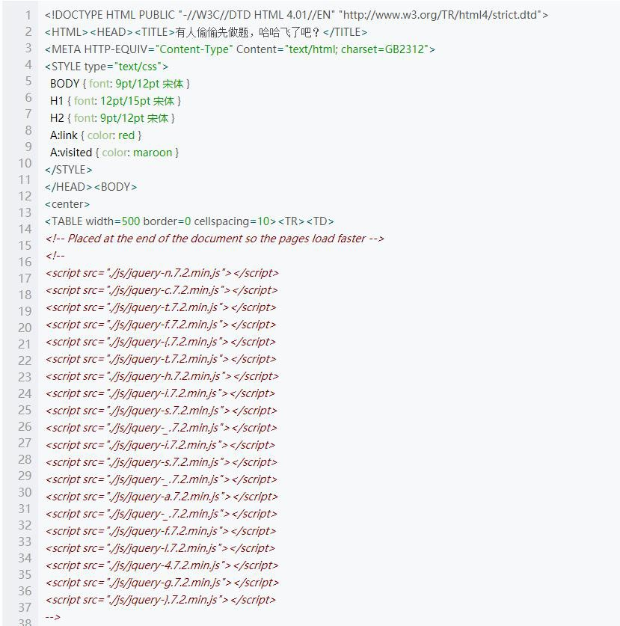
nctf-层层递进
JS前端：
js + 杂项+隐写

Slide 16


谢谢观看
Thanks for watching
17

